Slide 1
.
ДЕПАРТАМЕНТ ЗДРАВООХРАНЕНИЯ ОРЛОВСКОЙ ОБЛАСТИ БЮДЖЕТНОЕ УЧРЕЖДЕНИЕ ОРЛОВСКОЙ ОБЛАСТИ «ОРЛОВСКАЯ НАУЧНАЯ МЕДИЦИНСКАЯ БИБЛИОТЕКА» Централизованная библиотечная система Россия, 302027, г. Орел, ул. Приборостроительная, д. 42, тел./факс (4862) 41-01-33; 41-01-34; 41-00-04
8 февраля – день Российской науки. О медицинских научно-исследовательских институтах и центрах, отмечающих в 2023 году юбилейные даты.
Орел, 2022

Slide 2
8 февраля наша страна отмечает День российской науки. К этой дате с гордостью можно приурочить целый ряд юбилеев в медицинской науке, отмечаемых в 2023 году. И, прежде всего, это юбилеи крупных медицинских научно-исследовательских институтов и центров, где уже много лет свершаются научные открытия, создаются новые технологии, раскрываются таланты ученых разных поколений. И все это для самой благой задачи: ради жизни и здоровья человека.

Slide 3
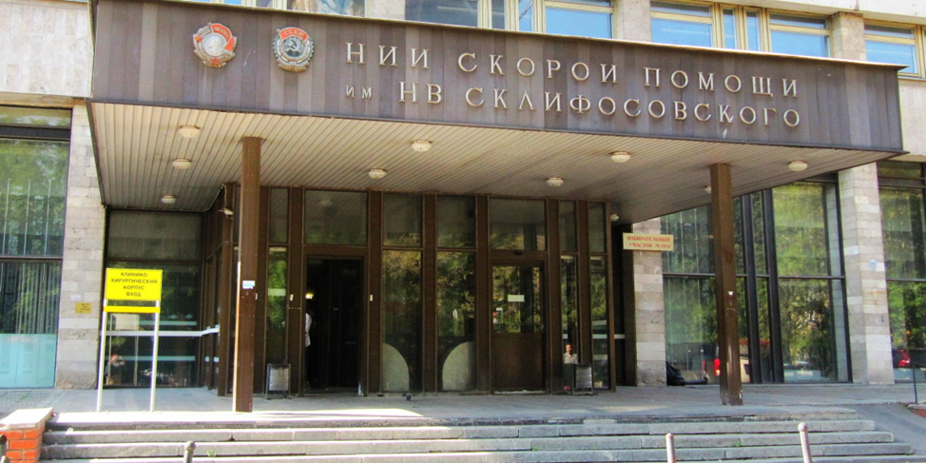
2023 год является юбилейным для Научно-исследовательского института скорой помощи имени Н.В. Склифосовского в Москве.

Slide 4
100 лет назад был организован Институт неотложной помощи в Москве. Предыстория института такова: Странноприимный дом (детище графа Шереметьева), затем городская больница. В 1923 году на базе этой больницы Мосздравотдел принял решение организовать Институт неотложной помощи, которому позже было присвоено имя Н. В. Склифосовского. С этого момента здесь начала развиваться научная деятельность, обобщающая быстро растущий опыт в неотложной хирургии. Большое значение в становлении научной базы института имела деятельность таких талантливых ученых и организаторов как В. А. Красинцев и С. С. Юдин. В 1944 году Институту был присвоен статус научно-исследовательского учреждения города Москвы. Экспериментальные исследования, проводимые в институте были начаты еще в конце войны лауреатом Ленинской премии доктором медицинских наук С. С. Брюхоненко в лаборатории экспериментальной физиологии и терапии. Его работы мирового уровня по созданию методик искусственного кровообращения и оживления организма позволили ускорить развитие реаниматологии и обеспечить успешное выполнение наиболее сложных кардиохирургических операций.
В 1971 году в Институте был организован Ученый совет по защите кандидатских диссертаций. С 1993 года Диссертационный ученый совет преобразован в докторский. В 2006 году были созданы новые научные подразделения, такие как лаборатория новых хирургических технологий, отделение лечения острых эндотоксикозов, отделение неотложной пластической и реконструктивной хирургии, отделение трансплантации печени, отдел неотложной кардиохирургии. Всего в Институте более 40 научных подразделений.
ГБУЗ «НИИ СП им. Н.В. Склифосовского ДЗМ» развивает научные исследования по следующим основным направлениям: диагностика и лечение механических и термических травм; острых заболеваний и повреждений сосудов сердца, головного мозга, аорты и её ветвей; диагностика и лечение острых хирургических заболеваний; острых экзо - и эндотоксикозов; оказание специализированной неотложной помощи больным и пострадавшим.
Разработка новых и совершенствование известных методов диагностики и лечения в условиях многопрофильных стационаров позволяет НИИ СП им. Н.В. Склифосовского оставаться крупнейшим в стране многопрофильным научно-практическим центром экстренной медицинской помощи.

Slide 5
100 лет исполняется Научно-исследовательскому институту медицины труда им. академика Н.Ф. Измерова (Москва). Дата создания института: 20 июня 1923 года. Это ведущее учреждение Российской Федерации по изучению гигиенических и клинических вопросов возникновения, диагностики, течения и лечения профессиональных и производственно обусловленных заболеваний с последующей реабилитацией. Более 40 лет Институтом руководил крупный учёный-гигиенист, академик РАН Николай Федотович Измеров. Введение в русскую медицинскую терминологию понятия «медицина труда» также принадлежит именно этому великому учёному. Институт является центром подготовки научных кадров высшей квалификации. В настоящее время Институт имеет 4 основных научных подразделения: Отдел по изучению гигиенических проблем в медицине труда, клинический отдел профессиональных и производственно обусловленных заболеваний, научно-организационный отдел и лабораторию постгеномных технологий. С 2012 года институтом руководит Заслуженный деятель науки РФ, д.м.н., профессор, академик РАН Игорь Валентинович Бухтияров, один из ведущих учёных в области физиологии труда и эргономики, посвятивший многие годы изучению этих вопросов в авиационно-космической медицине.

Slide 6
1923 год - юбилейный для Санкт-Петербургского научно-исследовательского института эпидемиологии и микробиологии им. Пастера.

Slide 7
История образования Санкт-Петербургского НИИ эпидемиологии и микробиологии имени Пастера берёт своё начало в 1908 году, со времени создания Первой серодиагностической и бактериологической лаборатории. В 1910 г. учреждение уже имело статус Бактериологического и Диагностического Института; с 1911 г.- Санкт-Петербургского Частного Бактериологического и Диагностического Института. Во время революции Институт был национализирован и преобразован во Вторую Городскую лабораторию.
100 лет назад, 4 апреля 1923 г. приказом Петроградского Губернского отдела здравоохранения Вторая Городская бактериологическая лаборатория была преобразована в Петроградский Бактериологический и Диагностический Институт. На основании ходатайства Губздравотдела Президиумом Петрогубисполкома 5 мая 1923 г. учреждение переименовано в Петроградский Бактериологический Институт имени Пастера (в ознаменование 100-летия со дня рождения Пастера).
Со дня образования Институт приобрел все черты учреждения пастеровского типа – многопрофильность по изучаемым инфекциям, постоянную связь с практикой, комплексность в методологии, а именно, способность самостоятельно решать все научные задачи – от выделения этиологического агента до создания вакцин и сывороточных препаратов. На базе Института стала работать первая в истории российской медицины вакцинно-сывороточная комиссия, положившая начало экспертизе, контролю и стандартизации национальных средств специфической диагностики, лечению и профилактике инфекционных заболеваний.
В настоящее время Санкт-Петербургский НИИ эпидемиологии и микробиологии имени Пастера проводит фундаментальные и прикладные исследования в области эпидемиологии, микробиологии и биотехнологии в целях обеспечения санитарно-эпидемиологического благополучия населения РФ. В структуру Института входят пятнадцать научных лабораторий и четыре отдела, на базе которых действуют две Субнациональные лаборатории ВОЗ по диагностике полиомиелита и по диагностике кори/краснухи; референс-центры по мониторингу за брюшным тифом и по мониторингу за иерсиниозами; научно-методический центр по эпидемиологическому надзору за вирусными гепатитами; региональные центры по эпидемиологическому надзору за полиомиелитом, корью/краснухой, по сальмонеллезам, по риккетсиозам, Северо-Западный Окружной центр по профилактике и борьбе со СПИД. Институт в целом выполняет функции научно-методического центра по мониторингу за возбудителями инфекционных заболеваний в Северо-Западном федеральном округе.
Помимо научных лабораторий в состав Института входит Испытательный лабораторный центр, Медицинский центр, Издательство, и Опытно-промышленное производство, выпускающее широкий спектр диагностических препаратов и селективных питательных сред для культивирования микроорганизмов.
Тесное и постоянное взаимодействие осуществляется Институтом с санитарно-эпидемическими службами, органами здравоохранения, службой по надзору в сфере защиты прав потребителей и благополучия человека. Все это создает прочную основу для дальнейшего планомерного развития и совершенствования деятельности ФБУН НИИ эпидемиологии и микробиологии имени Пастера.

Slide 8
25 сентября 1948 г. - 75 лет назад был открыт Институт общей реаниматологии РАМН (ныне — Научно-исследовательский институт общей реаниматологии имени В.А. Неговского).
История Института общей реаниматологии неразрывно связана с именем его основателя - академика Российской академии медицинских наук Владимира Александровича Неговского. Выдающийся патофизиолог, основоположник реаниматологии, внесённый в список величайших учёных-медиков XX столетия наряду с Рентгеном, Фрейдом, Флемингом, совместно с сотрудниками института создал научную школу, признанную во всём мире.
«Научно-исследовательский институт общей реаниматологии имени В.А. Неговского» Федерального научно-клинического центра реаниматологии и реабилитологии (« НИИ общей реаниматологии ФНКЦ РР ») - ГОЛОВНОЕ И ЕДИНСТВЕННОЕ В РОССИИ учреждение по проблемам анестезиологии-реаниматологии, осуществляющее: проведение фундаментальных и прикладных исследований в клинике и эксперименте; разработку и внедрение анестезиолого-реаниматологических технологий и систем жизнеобеспечения в клинике; координацию и участие в экспертизе научных исследований и разработок по анестезиологии-реаниматологии в Российской Федерации; подготовку и повышение квалификации специалистов в области анестезиологии-реаниматологии в Российской Федерации.

Slide 9
В 1963году был открыт Российский научный центр хирургии имени академика Б. В. Петровского в Москве ( 60 лет со времени открытия).
Это крупнейшее многопрофильное научно-исследовательское хирургическое учреждение, специалисты которого на современном мировом уровне проводят диагностику заболеваний, лечение и реабилитацию пациентов после уникальных операций. В центре осуществляются приоритетные научные исследования, разработки и внедрение новейших отечественных и зарубежных медицинских технологий.
19 марта 1963 года по распоряжению Совмина СССР академик Б. В. Петровский организовал Научно-исследовательский институт клинической и экспериментальной хирургии (НИИКи ЭХ) МЗ РСФСР — с 1970-х гг. Всесоюзный научный центр хирургии АМН СССР; ныне РНЦХ имени акад. Б. В. Петровского РАМН.
С тех пор кафедра и институт в основном стали работать в сфере восстановительной и реконструктивной хирургии сердца, сосудов, органов дыхания, пищевода, желудка и желчных путей, анестезиологии, реанимация, трансплантации органов. Позже весомую роль в научном развитии играло открытие одного из наибольших в мире центров гипербаротерапии и барохирургии на правах отдела НЦХ РАМН.

Slide 10
В 1973 году - 50 лет назад был открыт Всесоюзный научно-исследовательский институт глазных болезней, ныне НИИ глазных болезней РАМН (Москва).
ФГБНУ Научно-исследовательский институт глазных болезней имени М.М. Краснова (НИИ глазных болезней им. М.М. Краснова) — научное и лечебное учреждение в Москве, основанное 26 февраля 1973 года как «Всесоюзный научно-исследовательский институт глазных болезней».
Главными задачами института являются разработка новых методов диагностики, лечения и профилактики различных офтальмологических заболеваний, внедрение новых технологий в клиническую практику, подготовка научных кадров, обучение и повышение квалификации отечественных офтальмологов и специалистов стран ближнего зарубежья.
Научные задачи сегодня выполняют следующие отделы института: отдел орбитальной и глазной реконструктивно-пластической хирургии, отделение патологии слезного аппарата, отдел рефракционных нарушений, отдел патологии роговицы, отдел глаукомы, отдел современных методов лечения в офтальмологии, научно-исследовательская лаборатория лазерных технологий, лаборатория фундаментальных исследований в офтальмологии и др.
Одним из наиболее значительных ученых института, внесших вклад в развитие отечественной и мировой офтальмологии является профессор М. М. Краснов, благодаря чему его имя было впоследствии присвоено институту. Работы сотрудников института, выполненные под руководством М. М. Краснова, легли в основу ряда важных направлений развития лазерной офтальмологии в стране. Под его руководством был разработан первый в мире лазер для офтальмологии, работавший в режиме модулированной добротности — «Ятаган».

Slide 11
В 1973г. - 50 лет назад образован Центральный научно-исследовательский институт гастроэнтерологии (Москва).
Центральный научно-исследовательский институт гастроэнтерологии (ЦНИИГ) — ведущий в России научно-практический центр по проблемам заболеваний желудочно-кишечного тракта.
Институт был изначально основан на базе кафедры 1-го ММИ в 1967г. 27 августа 1973 года институт гастроэнтерологии был отделен от этой кафедры, расширен и под последним своим названием (ЦНИИГ) переподчинен департаменту здравоохранения г. Москвы. .
ЦНИИГ является головной клинической базой фармакологического комитета МЗ России в области испытаний и экспертизы новых лекарственных средств гастроэнтерологического профиля.
В 2013 году на базе ЦНИИГ и Городской клинической больницы № 60 был образован Московский клинический научно-практический центр (МКНЦ), ныне Московский клинический научный центр имени А. С. Логинова, который занимается проблемами гастроэнтерологии, онкологии и ревматологии.
Значение этих учреждений, развивающих науку трудно переоценить. От их работы зависит уровень здравоохранения страны, прогресс научной мысли и достижение самых амбициозных целей в области медицины.
Материал подготовлен главным библиотекарем отдела научной информации Кучук Е.А.

